Slide 1


UNIVERSIDAD AUTÓNOMA DEL ESTADO DE MEXICO
FACULTAD DE MEDICINA VETERINARIA Y ZOOTECNIA
Niveles operativos de Bioseguridad
M en C Ada Elia Díaz González Borja
2017

Slide 2
BIOSEGURIDAD
Vida
Conjunto de medidas encaminadas a proteger a los trabajadores y los pacientes a riesgos biológicos en el laboratorio, así como también la protección del ambiente.
Bioseguridad
Riesgo
Seguro
Daño
Peligro
Describe los principios, técnicas y practicas que son implementadas para evitar la exposición no intencional a patógenos, toxinas, o a su liberación accidental. (OMS, 2004)
Es un enfoque estratégico e integrado que abarca las políticas y marcos regulatorios para analizar y gestionar los riesgos relevantes para la salud humana, animal, vegetal y medio ambiente. (FAO,2017)

Slide 3
NIVELES OPERATIVOS DE BIOSEGURIDAD
En cualquier laboratorio, se deben tomar precauciones para que las personas que realizan investigación o tratan de identificar organismos no se infecten.
Según el centro de control y prevención de enfermedades (CDC), los científicos y técnicos de laboratorio deben estar consientes de la presencia de microorganismos; mientras trabajan o evalúan muestras clínicas, pueden infectarse accidentalmente.
Debido a los peligros presentes en el laboratorio, deben adherirse a normas de seguridad muy especificas para trabajar organismos que son amenaza para la salud.

Slide 4
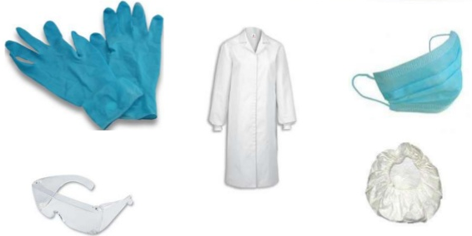
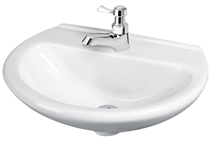
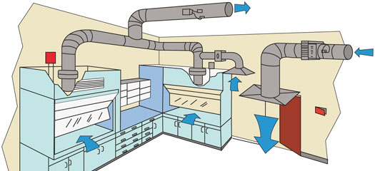
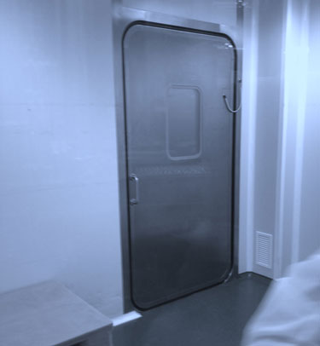
Barreras
Barreras Primarias
Barreras Secundarias
Las son barreras físicas o equipos de protección personal entre el trabajador del laboratorio y el patógeno.
Las son aspectos estructurales del laboratorio que hacen que el ambiente de trabajo sea más seguro frente al riesgo de infección.

Slide 5
Nivel de bioseguridad 1
También conocido como nivel básico 1
Las prácticas, los equipos de seguridad, el diseño y la construcción de la instalación, son adecuados para la educación o capacitación universitaria.
Se trabaja con cepas definidas y caracterizadas de microorganismos viables que no se conocen como generadores de enfermedad sistémica en humanos adultos sanos.
Se fundamenta en prácticas microbiológicas estándar sin ninguna barrera primaria o secundaria especialmente recomendada, salvo una pileta para lavado de manos.

Slide 6
Nivel de bioseguridad 2
También conocido como nivel básico 2.
Las prácticas, los equipos, el diseño y la construcción de instalaciones son aplicables a laboratorios educativos, de diagnóstico, clínicos u otros laboratorios donde se trabaja con agentes de riesgo moderado que están asociados con enfermedad humana de variada gravedad.
Estos agentes se pueden utilizar en forma segura en actividades realizadas en una mesa de trabajo, siempre que no se produzcan salpicaduras o aerosoles.
Utilizar barreras primarias que correspondan: máscaras contra salpicaduras, protección facial, batas y guantes y contar con barreras secundarias, tales como piletas para lavado de manos e instalaciones de descontaminación de desechos a fin de reducir la contaminación

Slide 7



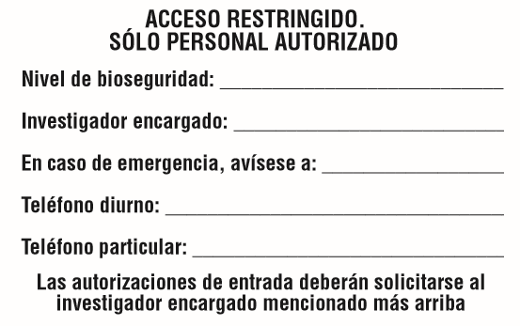
Laboratorios básicos 1-2
Acceso
Las puertas del laboratorio se mantendrán cerradas.
Personal autorizado.

Slide 8

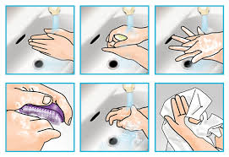
Protección personal
Prohibido comer, beber, fumar, aplicar cosméticos (almacenar)
Lavarse las manos después de manipular materiales y animales infecciosos
Prohibido usar las prendas protectoras fuera del laboratorio

Slide 9
Procedimientos
Procedimientos técnicos se practicarán de manera que se reduzca al mínimo la formación de aerosoles
Limpieza de todos los derrames.
Prohibido pipetear con la boca.
Derrames, accidentes y exposiciones reales o potenciales a materiales infecciosos se comunicarán al supervisor del laboratorio.
Los líquidos contaminados deberán descontaminarse (por medios químicos o físicos) antes de eliminarlos

Slide 10
Zona de trabajo
Las ventanas que puedan abrirse estarán equipadas con rejillas que impidan el paso de artrópodos.
Ordenado, limpio y libre de materiales no relacionados con el trabajo.
Materiales, muestras y cultivos contaminados deberán ser descontaminados antes de eliminarlos o de limpiarlos para volverlos a utilizar.
Descontaminarán después de todo derrame de material potencialmente peligroso y al ﬁnal de cada jornada de trabajo.

Slide 11
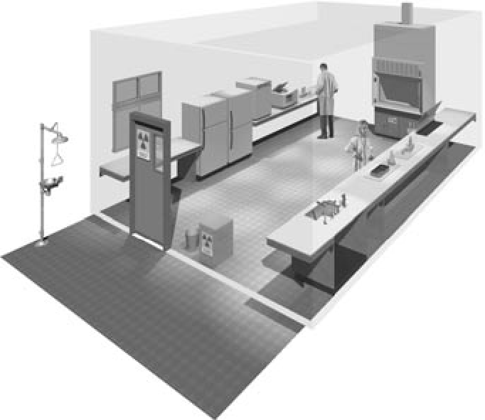
Diseño de instalaciones
Se dispondrá de espacio suﬁciente
Las superﬁcies → impermeables y resistentes a desinfectantes, ácidos, álcalis, disolventes orgánicos y calor moderado.
La iluminación → adecuada para todas las actividades.
Se evitarán los reﬂejos y brillos molestos.
Las paredes, los techos y los suelos serán lisos, fáciles de limpiar, impermeables a los líquidos.
Resistentes a los productos químicos y desinfectantes normalmente utilizados en el laboratorio
Los suelos serán antideslizantes.

Slide 12
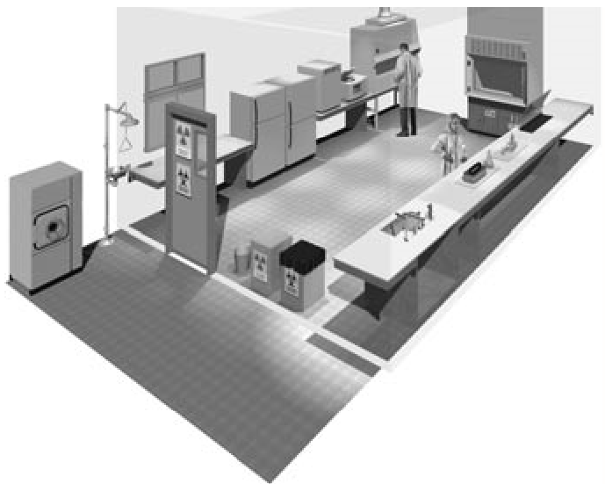
Diseño de instalaciones
El mobiliario debe ser robusto y debe quedar espacio entre mesas, armarios y otros mueble.
Espacio para la manipulación y el almacenamiento seguros de disolventes, material radiactivo y gases comprimidos.
En el nivel de BIOSEGURIDAD 2 se dispondrá de una autoclave u otro medio de descontaminación debidamente próximo al laboratorio
Contar con un suministro regular de agua de buena calidad,
Electricidad segura y de suﬁciente capacidad, suministro ﬁable y adecuado de gas

Slide 13
Material de instalaciones
Impermeables a los líquidos
Permita limitar o evitar los contactos entre el trabajador y el material infeccioso
Diseño
Que carezca de bordes cortantes
Facilitar la limpieza / descontaminación
Resistentes a la corrosión
Evitar el material de vidrio u otro material rompible
Resistencia estructural

Slide 14
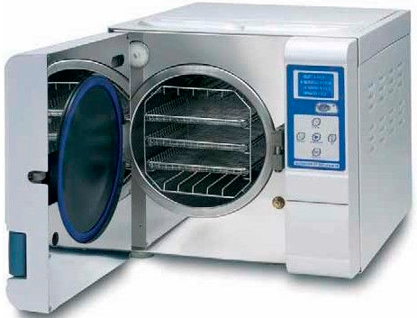
Descontaminación
El material destinado a la descontaminación y eliminación debe introducirse en recipientes. (OMS)
No peligrosos
Biodegradable
No reciclables
No peligrosos
Reciclables
Desechos que impliquen un riesgo biológico
Cortopunzantes
Animales contaminados
Radioactivos
Riesgos químicos

Slide 15
Nivel de bioseguridad 1
Bacilus subtilis.
Naegeria gruberi.
Vírus de hepatitis canina infecciosa.
Espécies de E. coli.

Slide 16
Nivel de bioseguridad 2
Virus del sarampión
Salmonella
Especies de toxoplasmas
Clostrium botolinum
Virus hepatitis B

Slide 17

Nivel de bioseguridad 3
“Laboratorio de contención”
Instalado para trabajar con microorganismos del grupo de riesgo 3
Grandes volúmenes o concentraciones de microorganismos del grupo de riesgo 2
Exige fortalecer los programas de trabajo y de seguridad correspondientes a los laboratorios básicos
Agentes patógenos que suelen provocar enfermedades humanas o animales graves
Agentes patógenos que pueden provocar enfermedades humanas o animales →Tienen pocas probabilidades de entrañar un riesgo grave.

Slide 18
Código de practicas
Batas sin abertura delantera
PROTECCION PERSONAL
Trajes de dos piezas de tipo pijama
Gorros, Guantes, Gafas
Protección para el calzado o calzado especial
NO debe usarse fuera del laboratorio
Toda manipulación abierta de material potencialmente infeccioso
CSB (Cabina de Seguridad Biológica)
Equipo de protección respiratoria para ciertos procedimientos de laboratorio o para el trabajo con animales que estén infectados

Slide 19
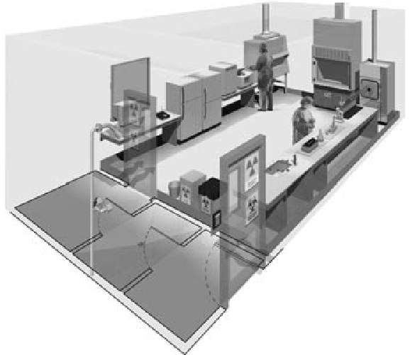
Diseño e Instalaciones
Separado de las zonas del edición por las que se puede circular sin restricciones.
Los sistemas de conducción de aire han de estar construidos de modo que sea factible la descontaminación con gases.
Dobles puertas de acceso al laboratorio deben ser de cierre automático
El vestíbulo debe contar con una zona para separar la ropa limpia de la sucia, y también puede ser necesaria una ducha.
Las superﬁcies de las paredes, suelos y techos deben ser impermeables y fáciles de limpiar
Salida del laboratorio habrá un lavabo

Slide 20

Tipo de filtro de aire de alta eficiencia que satisface unos estándares.
Están compuestos por una malla de fibras dispuestas al azar
Sistema de ventilación
Filtros HEPA
Dispositivo de vigilancia visual, con o sin alarma
Dentro del laboratorio de contención debe haber una autoclave para descontaminar el material de desecho infectado.
Las CSB deben estar alejadas de las zonas de paso y de los lugares de cruce de corrientes procedentes de puertas y sistemas de ventilación

Slide 21
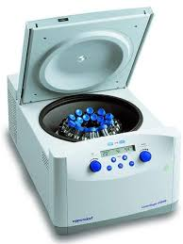
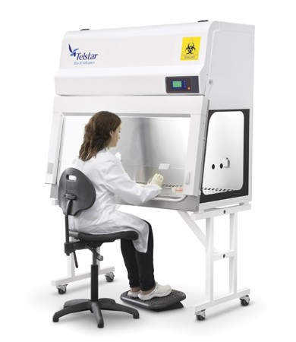
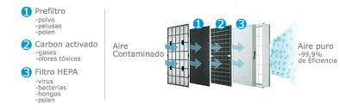
Diseño e Instalaciones

Slide 22
Tuberculosis.
Virus de encefalitis.
Tularemia.
Coxiella burnetti.

Slide 23

Nivel de bioseguridad 4
“Laboratorio de contención máxima”
Agentes patógenos que suelen provocar enfermedades graves en el ser humano o los animales y que se transmiten fácilmente de un individuo a otro, directa o indirectamente.
Concebido para trabajar con microorganismos del grupo de riesgo 4
Deben estar sometidos al control de las autoridades sanitarias nacionales
Comisión Federal para la Protección contra Riesgos Sanitarios

Slide 24



Código de practicas
El personal debe recibir capacitación en procedimientos de evacuación de emergencia en caso de que un miembro del personal sufra lesiones o enferme
Hay que aplicar la regla del trabajo realizado por dos personas, en virtud de la cual ninguna persona debe trabajar sola en el interior del laboratorio.
Establecerse un método de comunicación entre el personal que trabaja dentro
Y el personal de apoyo que se encuentra fuera del laboratorio
Al entrar y al salir del laboratorio es imprescindible un cambio completo de ropa y calzado.

Slide 25
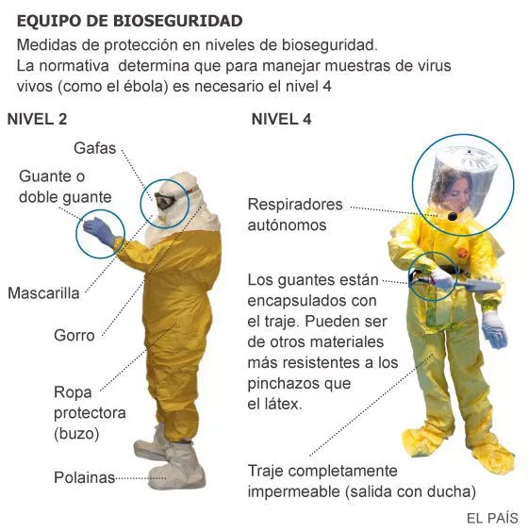

Slide 26
Diseño e instalaciones
Contención primaria
Laboratorio diseñado para trabajar con trajes especiales.
Laboratorio con CSB de clase III
Ducha personal con vestuarios interior y exterior
Ducha de descontaminación de trajes, que será utilizada por el personal antes de abandonar la zona de contención del laboratorio.
Una vez debidamente cerrada la puerta exterior, el personal que se encuentra dentro del laboratorio puede abrir la puerta interior para recoger los materiales.
Otra ducha personal con vestuarios interior y exterior
El aire del traje será suministrado por un sistema que tenga una capacidad redundante del 100%
Las puertas de la autoclave o la cámara de fumigación están diseñadas de tal modo que la puerta exterior no pueda abrirse a menos que la autoclave haya completado un ciclo de esterilización
La entrada en la zona del laboratorio destinada al trabajo con trajes especiales se realizará por una cámara dotada de puertas de cierre hermético
El traje especial será de una pieza, dotado de presión positiva y con suministro de aire ﬁltrado por HEPA
Los utensilios y materiales que no ingresan en la sala de la cámara a través de la zona de vestuario se introducen por una autoclave o una cámara de fumigación de doble puerta
Dispondrán de un sistema apropiado de alarma que el personal pueda utilizar en caso de fallo del sistema mecánico o de aire

Slide 27
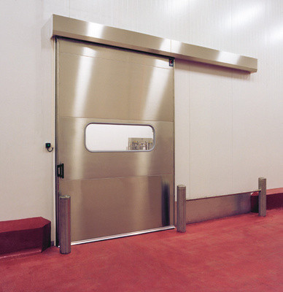
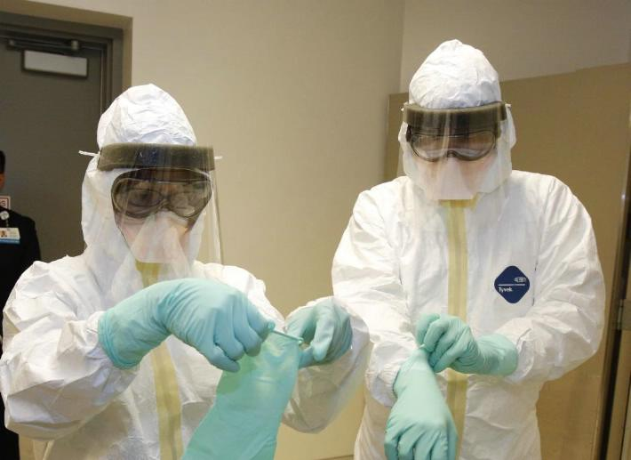

Acceso controlado
Entrada y la salida del personal y de los suministros se harán a través de cámaras de cierre hermético
El personal se mudará por completo de ropa y al salir se duchará antes de volver a ponerse la ropa de calle.
Debe estar situado en un ediﬁcio independiente o en una zona claramente delimitada en el interior de un ediﬁcio protegido

Slide 28
Sistema de ventilación controlada
Debe mantenerse la presión negativa dentro de las instalaciones.
Tanto el aire de entrada como el de salida debe pasar por ﬁltros HEPA.
Se requieren sistemas exclusivos de suministro y evacuación del aire de la sala.
Estarán instalados de tal modo que permitan su descontaminación in situ sea antes de retirarlos
Todos los ﬁltros HEPA serán probados y certiﬁcados una vez al año

Slide 29
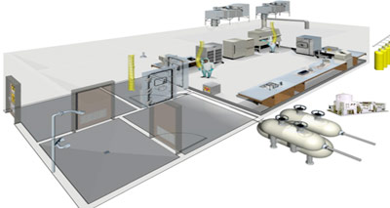

Slide 30
Virus Marbug
Virus Ebola
Congo-Crimea
Fiebre Lassa
Flavivirus
Paramixovirus

Slide 31
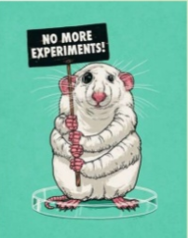
A n i m a l a r i o s
El empleo de animales de laboratorio con ﬁnes experimentales y de diagnóstico impone al usuario la obligación moral de adoptar todas las medidas necesarias para evitar que aquéllos padezcan dolores o sufrimientos innecesarios.

Slide 32
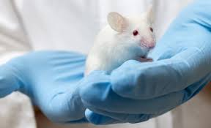
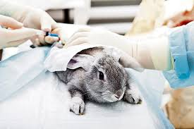
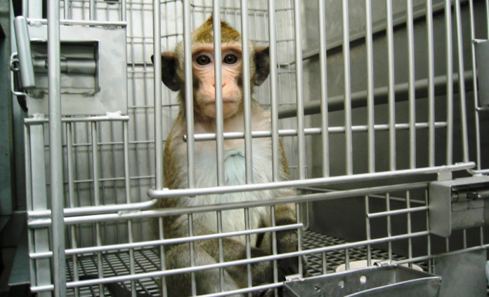
Hay que proporcionar a los animales un alojamiento cómodo, higiénico y de dimensiones suﬁcientes, así como agua y comida de buena calidad y en cantidad suﬁciente.
Al ﬁnal del experimento habrá que sacriﬁcarlos con el procedimiento menos cruel posible.

Slide 33
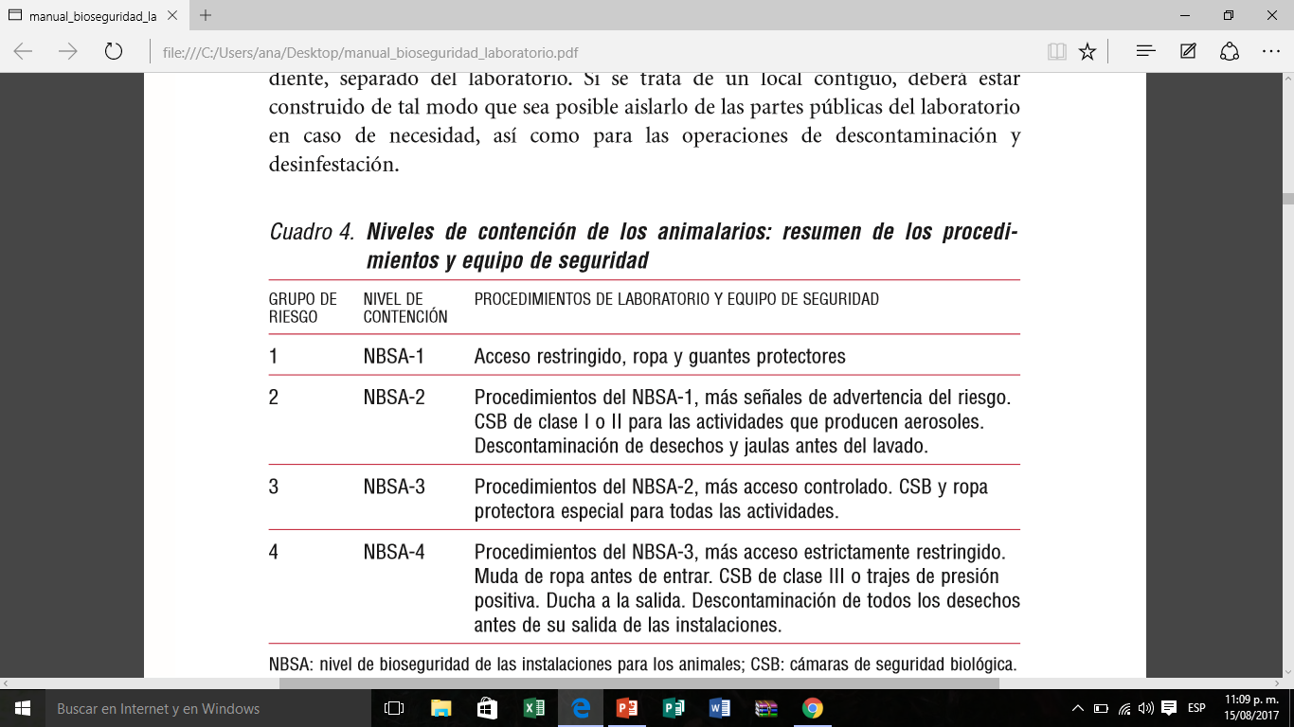
Niveles de contención en animalarios
NBSA: nivel de bioseguridad de las instalaciones para los animales

Slide 34
La vía normal de transmisión.
Los volúmenes y las concentraciones que van a manejarse.
La vía de inoculación.
En su caso, la vía de excreción de los agentes.
En lo que respecta a los agentes patógenos que van a utilizarse en el laboratorio de animales, hay que tener en cuenta los siguientes factores:

Slide 35
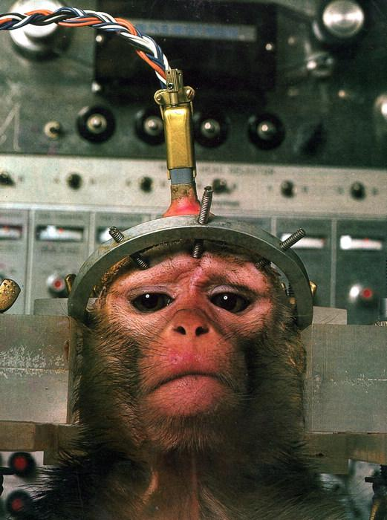
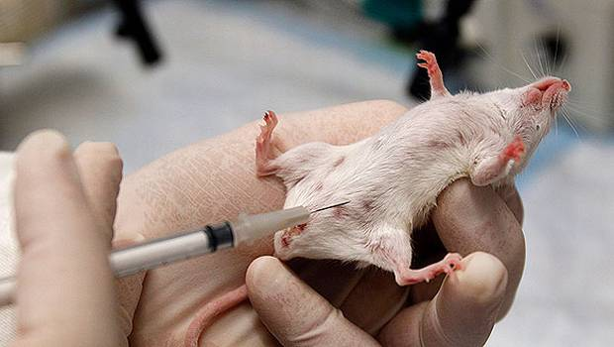
El carácter de los animales, es decir, su grado de agresividad y tendencia a morder o arañar.
Sus endoparásitos y ectoparásitos naturales.
Las zoonosis a las que son susceptibles.
La posible diseminación de alérgenos.
En cuanto a los animales que van a usarse en el laboratorio, los factores que hay que tener en cuenta son los siguientes:

Slide 36

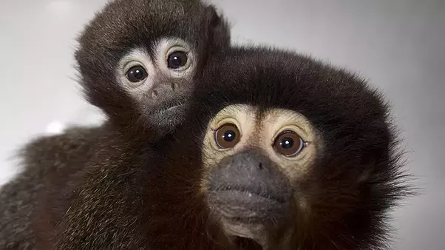
NIVEL DE BIOSEGURIDAD 1
El apropiado para mantener a la mayoría de los animales después de la cuarentena
Programa apropiado de vigilancia médica para el personal
Se necesitan técnicas microbiológicas apropiadas.
El director del animalario debe determinar las políticas, procedimientos y protocolos para todas las operaciones, así como para el acceso

Slide 37

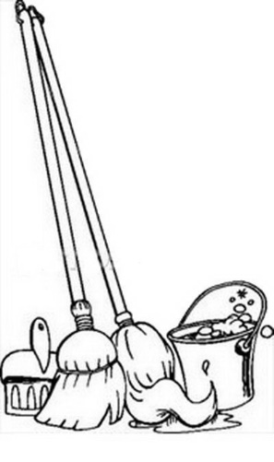


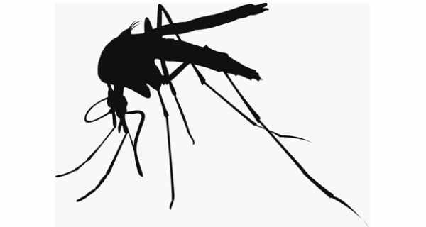
Se cumplirán todos los requisitos de los animalarios del nivel 1.
Se colocarán señales de advertencia del peligro biológico en las puertas y otros lugares apropiados.
El local estará diseñado de modo que sea fácil de limpiar y mantener.
Las puertas deben abrirse hacia dentro y cerrarse solas.
La calefacción, la ventilación y la iluminación deben ser apropiadas.
Si se instala ventilación mecánica,
El acceso se limitará a las personas autorizadas.
No se admitirá ningún animal distinto de los utilizados con ﬁnes experimentales.
Existirá un programa de lucha contra artrópodos y roedores.
Si hay ventanas, estas serán seguras, irrompibles y, si se pueden abrir, llevarán rejillas a prueba de artrópodos.
NIVEL DE BIOSEGURIDAD 2

Slide 38
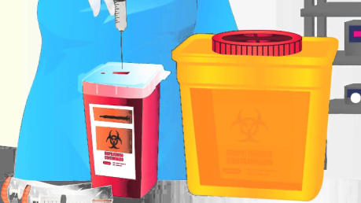
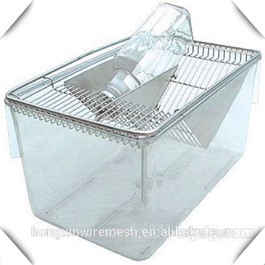

Las superﬁcies de trabajo habrán de ser descontaminadas con desinfectantes eﬁcaces después del trabajo
Se dispondrá de jaulas aislantes con suministro especial de aire y evacuación de aire a través de ﬁltros hepa
Se dispondrá de una autoclave in situ o cerca del animalario.
Todos los materiales de desecho deben descontaminarse antes de ser eliminados.
Se restringirá en lo posible el uso de instrumentos punzantes o cortantes.
El material destinado al tratamiento con autoclave o a la incineración debe transportarse sin riesgo en recipientes cerrados.
Las jaulas de los animales se descontaminarán después de su uso.
Los cadáveres de los animales serán incinerados.
En el local se utilizará ropa y equipo de protección, que se retirará a la salida.
Se instalarán lavabos
Todas las lesiones, por leves que sean, deberán ser tratadas de forma apropiada, notiﬁcadas y registradas.
Estará prohibido comer, beber, fumar y aplicar cosméticos dentro del animalario.
Todo el personal deberá recibir capacitación apropiada.

Slide 39
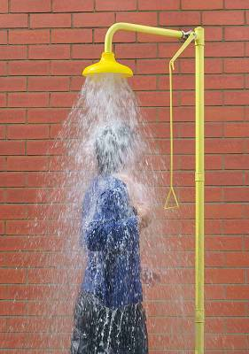

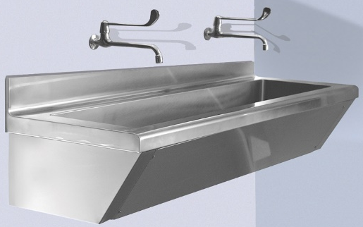
Apropiado para trabajar con animales que son inoculados deliberadamente con agentes incluidos en el grupo de riesgo 3
NIVEL DE BIOSEGURIDAD 3
Los sistemas, prácticas y procedimientos habrán de ser revisados y certiﬁcados nuevamente una vez al año
Duchas.
El animalario estará separado de otros locales del laboratorio y destinados a animales por dos puertas que formen un vestíbulo o antesala.
Instalarán
Lavabos

Slide 40
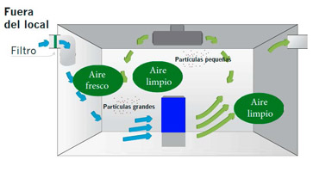
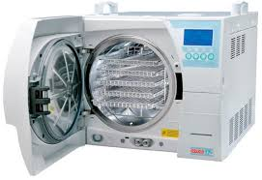
Disponer de ventilación mecánica que asegure un ﬂujo continuo de aire
El aire de salida pasará por ﬁltros HEPA antes de ser evacuado a la atmósfera
El sistema estará diseñado de tal modo que impida el ﬂujo de retorno accidental
Se dispondrá de una autoclave situada en un lugar cómodo respecto del alojamiento de los animales y donde el riesgo biológico esté contenido.
Los residuos infecciosos se tratarán en la autoclave antes de trasladarlos a otros lugares de la instalación.

Slide 41
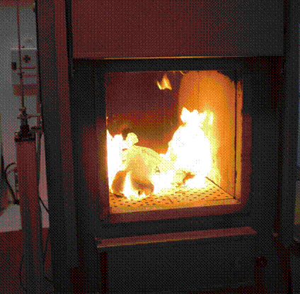
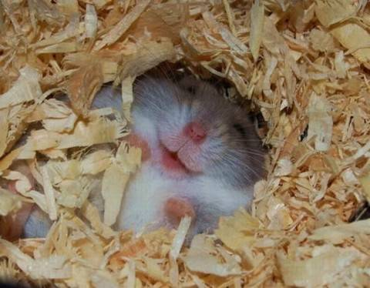
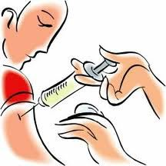
Incinerador de fácil acceso en la instalación
Los animales infectados estarán alojados en jaulas aisladas o en locales con salidas de ventilación
Los lecho o cama de los animales tendrán el mínimo polvo que sea posible.
La ropa protectora deberá ser descontaminada antes de enviarla a la lavandería
Las ventanas estarán herméticamente cerradas y serán resistentes a la rotura.
Se ofrecerá al personal la posibilidad de inmunizarse

Slide 42
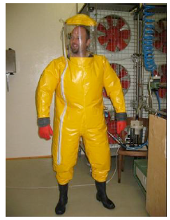
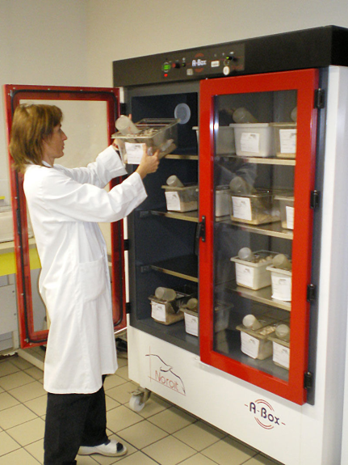
El acceso estará estrictamente controlado; sólo tendrá autorización para entrar el personal designado por el director del establecimiento.
Ninguna persona deberá trabajar sola: se aplicará la regla de las dos personas.
El personal habrá recibido el máximo nivel posible de formación en microbiología
Se entrará en la instalación por un vestíbulo de cierre hermético cuya parte limpia estará separada de la parte restringida por las instalaciones de cambio de ropa y duchas.
Todos los animales estarán alojados en aisladores.
Después del trabajo se quitará la ropa, la separará para ser tratada en autoclave, y se duchará antes de salir.
La instalación estará ventilada por un sistema de evacuación de aire con ﬁltros HEPA que asegure una presión negativa (ﬂujo de aire hacia el interior).
El intercambio de materiales se dispondrá de una autoclave de doble puerta con el extremo limpio situado en una sala exterior a las salas de contención. Caja de paso con cierre hermético
Ropa protectora especial.
Todos los desechos y el material de los lechos de los animales se tratarán en la autoclave antes de sacarlos del animalario.
Se someterá al personal a vigilancia médica.
NIVEL DE BIOSEGURIDAD 4

Slide 43
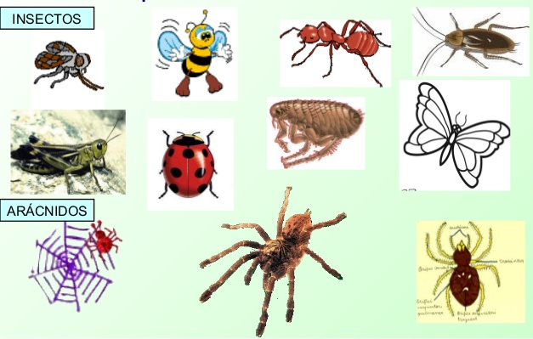
Invertebrados
Se dispondrá de locales distintos para los invertebrados infectados y no infectados.
Esos locales podrán sellarse para ser fumigados.
Se dispondrá de pulverizadores de insecticidas.
Se dispondrá de instalaciones de «enfriamiento» para reducir, cuando sea preciso, la actividad de los invertebrados.
El acceso se hará a través de un vestíbulo provisto de mosquiteras en las puertas y trampas para insectos.
Todos los conductos de salida de la ventilación y las ventanas que puedan abrirse estarán equipados con mosquiteras.
Todos los residuos se descontaminarán en la autoclave, ya que algunos invertebrados son resistentes a algunos insecticidas.
Se controlará el número de larvas y formas adultas de artrópodos voladores, reptadores y saltadores.
Los insectos voladores infectados o potencialmente infectados se albergarán en jaulas de doble malla.
Los artrópodos infectados o potencialmente infectados se manipularán en CSB o cámaras aislantes.
Los artrópodos infectados o potencialmente infectados podrán manipularse en bandejas de enfriamiento.

Slide 44
BIBLIOGRAFIA
Bioseguridad. Manual de Referencia Técnica No. 2. CIESA UAEM 1992.
Biosafety in the Laboratory. National Research Council. National Academy Press. USA, 1989-
Manual de Bioseguridad en el Laboratorio. Organización Mundial de la Salud. 3ª. Edición. Ginebra, 2005-
Bioseguridad en Laboratorios de Microbiología y Biomedicina. CDC NIH. 4ª. Edición. USA, 2003.

